Slide 1
第 十 章
静脉输液和输血
主讲人：陈亚静
单位：郑州澍青医学高等专科学校

Slide 2
第十章 静脉输液和输血
第一节 静脉输液
第二节 静脉输血
郑州澍青医学高等专科学校

Slide 3
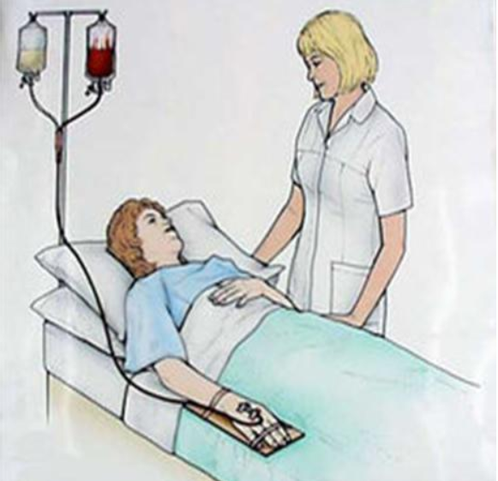
静脉输液
和输血
目的
迅速有效地补充机体丧失的体液和电解质，增加血容量，改善微循环，维持内环境的稳定，输注药物，达到治疗疾病的目的。
临床治疗和抢救的重要措施！

Slide 4
第一节
静 脉 输 液

Slide 5
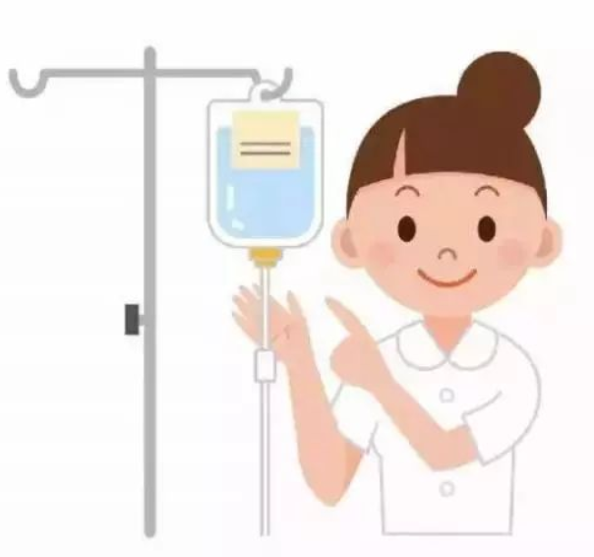
静脉输液的原理及目的
静脉输液常用溶液的种类及作用
常用输液部位
常用静脉输液法
输液速度与时间的计算
常见输液故障及排除法
常见输液反应及防护
输液微粒污染

Slide 6
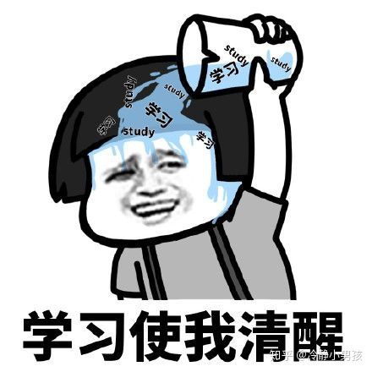
1.了解：1）静脉输液的原理
2）输液微粒污染
2.熟悉：1）静脉输液的目的及常用液体
2）静脉输液反应的原因
3.掌握：1）周围静脉输液法
2）输液速度与时间的计算
3）常见输液反应的原因、症状、护理
4）常见输液故障的排除

Slide 7
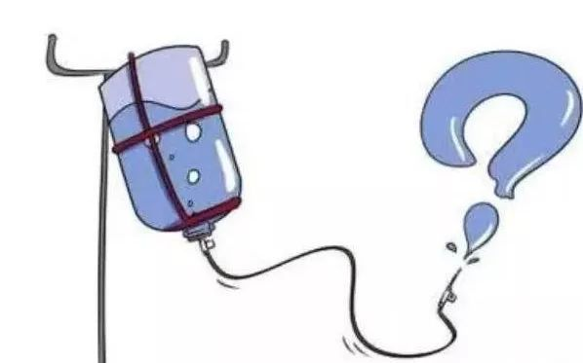
什么是静脉输液？
将大量的无菌溶液或药液直接输入静脉的治疗方法。
利用大气压和液体静压的物理原理，当输液系统内的压力高于静脉压时，将溶液或药液输入体内。

Slide 8
静脉输液
1. 补充水分及电解质，预防和纠正水、电解质和酸碱平衡紊乱。
——各种原因引起的剧烈呕吐、腹泻、大手术后病人
2. 增加血容量，改善微循环，维持血压及微循环灌注量。
——大出血、休克、严重烧伤病人
3. 补充营养，供给热能，促进组织修复，维持正氮平衡。
——慢性消耗性疾病、禁食、胃肠吸收障碍、大手术后病人
4. 输入药物，治疗疾病。

Slide 9
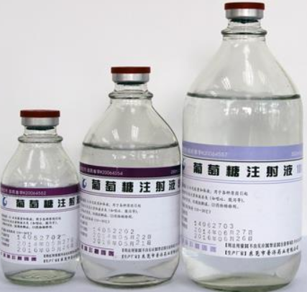
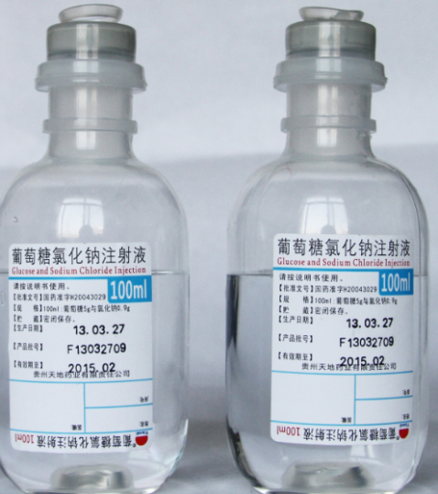
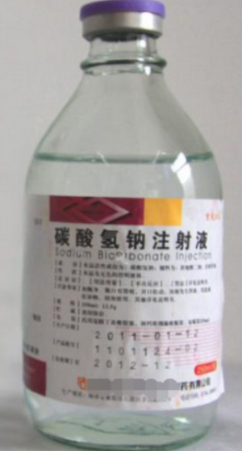
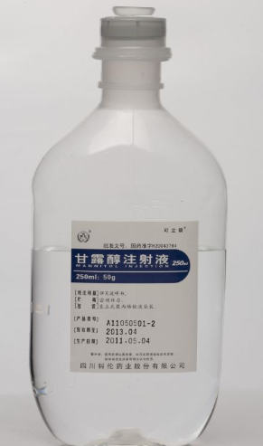
静脉输液常用什么溶液？作用是什么？
（一）晶体溶液
分子量小，在血管内存留时间短，可有效纠正体内水、电解质紊乱，对维持细胞内外水分的相对平衡起着重要的作用。

Slide 10
静脉输液常用什么溶液、作用是什么？
（一）晶体溶液
补充水分及热量，减少组织分解和蛋白质消耗，防止酮体产生。
葡萄糖溶液
进入人体迅速分解，不产生高渗和利尿作用，用作静脉给药载体和稀释剂。
常见溶液
5%葡萄糖溶液、10%葡萄糖溶液

Slide 11
静脉输液常用什么溶液、作用是什么？
（一）晶体溶液
等渗电解质溶液
补充水分及电解质，维持体液和渗透压平衡。
常见溶液
5%葡萄糖氯化钠溶液
0.9%氯化钠溶液、复方氯化钠溶液

Slide 12
静脉输液常用什么溶液、作用是什么？
（一）晶体溶液
碱性溶液
纠正酸中毒，调节酸碱平衡。
碳酸氢钠溶液5%、1.4%
乳酸钠溶液11.2%、1.84%
常见溶液

Slide 13
静脉输液常用什么溶液、作用是什么？
（一）晶体溶液
高渗溶液
利尿脱水、降低颅内压、改善中枢神经系统的功能。
20%甘露醇、25%山梨醇
20%~50%葡萄糖溶液
常见溶液

Slide 14
静脉输液常用什么溶液、作用是什么？
（二）胶体溶液
分子量大，在血管内存留时间长，能有效维持血浆胶体渗透压，增加血容量，提高血压，改善微循环。

Slide 15
静脉输液常用什么溶液、作用是什么？
（二）胶体溶液
右旋糖酐
水溶性多糖类高分子聚合物
中分子右旋糖酐 提高血浆胶体渗透压、扩充血容量。
低分子右旋糖酐 降低血液粘稠度、减少红细胞凝集、抗血栓
形成、改善微循环和组织灌注量。

Slide 16
静脉输液常用什么溶液、作用是什么？
（二）胶体溶液
代血浆
扩容效果好，增加循环血容量和心排血量。体内停留时间长，不易引起过敏，急性大出血可与全血共用。
羟乙基淀粉、氧化聚明胶、聚维酮等
Notes:
与低分子右旋糖苷相似

Slide 17
静脉输液常用什么溶液、作用是什么？
（二）胶体溶液
血液制品
提高胶体渗透压，扩大和增加循环血容量，补充蛋白质和抗体，有助于组织修复和增强机体抵抗力。
5%清蛋白、血浆蛋白等

Slide 18
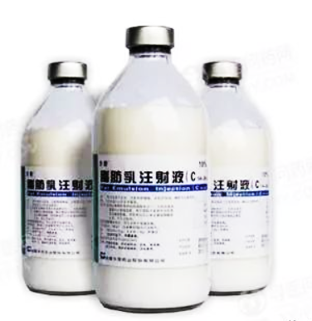
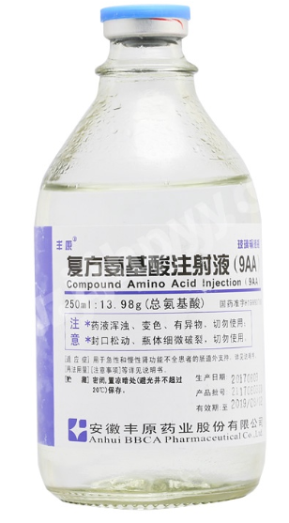
静脉输液常用什么溶液、作用是什么？
（三）静脉高营养液
静脉高营养液为病人提供热能，补充蛋白质、各种维生素和矿物质，维持正氮平衡。
复方氨基酸、脂肪乳剂等

Slide 19
静脉输液
先晶后胶
先盐后糖
见尿补钾
适时补碱

Slide 20
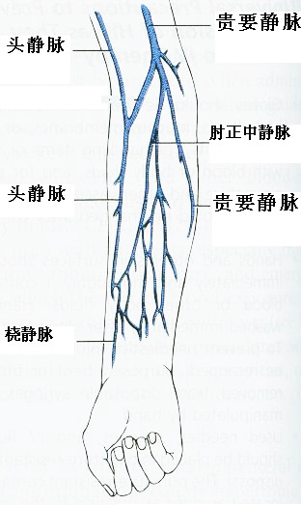
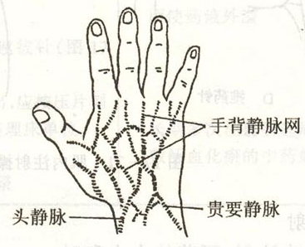
静脉输液常在哪些部位？
四肢浅静脉
上肢浅静脉（贵要静脉、肘正中静脉、头静脉、手背静脉网）

Slide 21
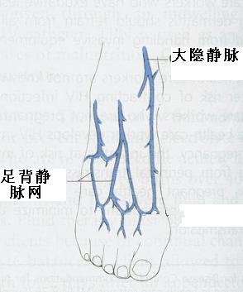
静脉输液常在哪些部位？
四肢浅静脉
下肢浅静脉（大隐静脉、小隐静脉和足背静脉网）
Notes:
下肢静脉有静脉瓣，容易形成血栓，成年人不主张使用足背静脉，容易引起血栓性静脉炎

Slide 22
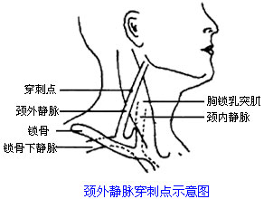
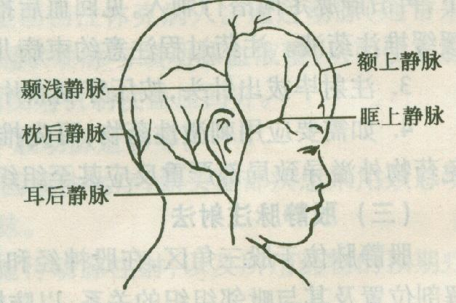
静脉输液常在哪些部位？
头皮静脉
颈外静脉、锁骨下静脉
分布广、浅表易见、不易滑动

Slide 23
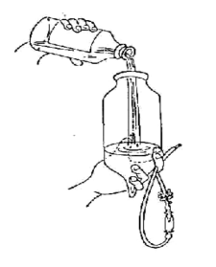
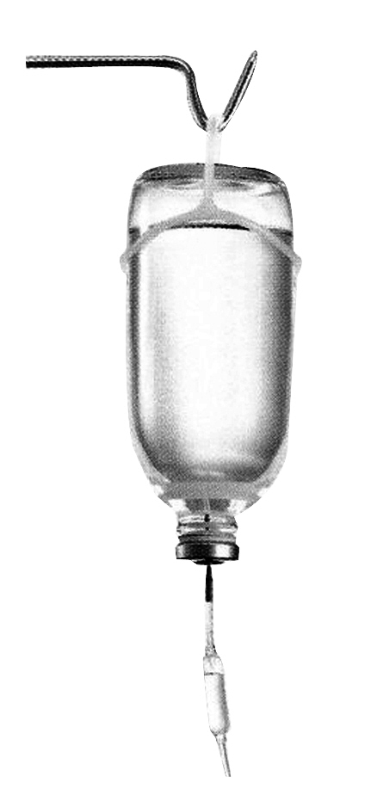
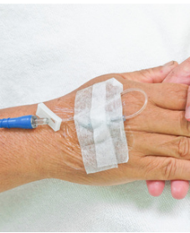
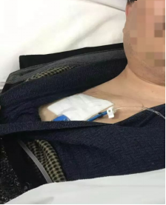
静脉输液哪些分类？
开放式静脉输液法
密闭式静脉输液法
周围静脉输液法
头皮穿刺针
静脉留置针
中心静脉输液法
中心静脉导管
Notes:
液体是否与大气相通
进入血管通道器材所到达的位置

Slide 24
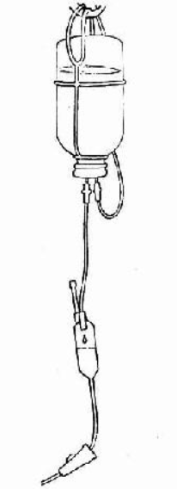
密闭式周围静脉输液法
将一次性无菌输液器插入原装密封瓶（或袋）进行输液的方法。污染机会少，临床广泛使用。
郑州澍青医学高等专科学校

Slide 25
评估
病人穿刺部位皮肤、血管状况及肢体活动度。
病人用药史和目前用药情况。
病人的心理状态、对输液的认识及配合程度。
病人状况：病情、年龄、意识状态、营养状况及心肺情况。
郑州澍青医学高等专科学校

Slide 26
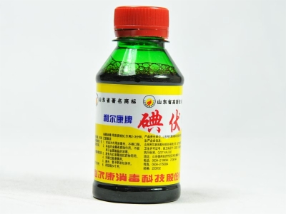
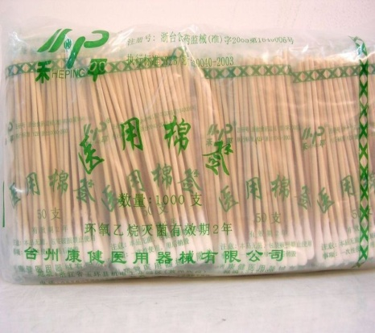
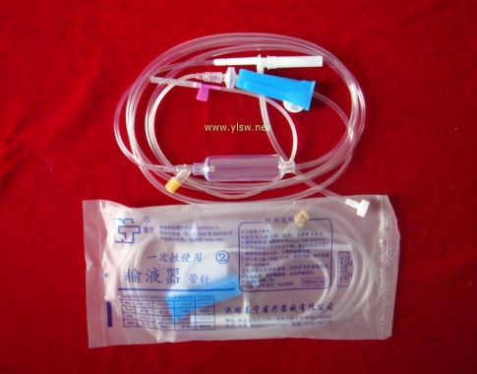
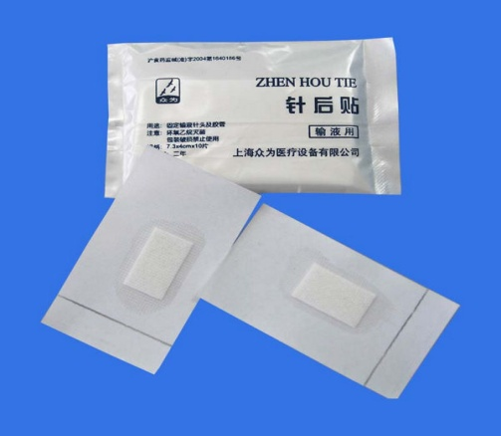
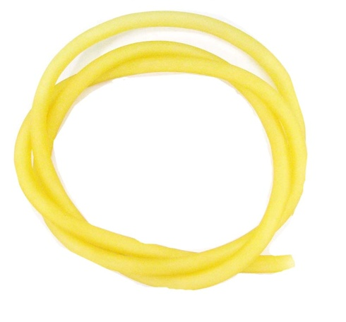
计划
1.病人准备：了解操作目的、方法及注意事项。
2.护士准备：着装整洁，洗手，戴口罩。
3.环境准备：整洁、安静、舒适、安全。
4.用物准备：
郑州澍青医学高等专科学校

Slide 27
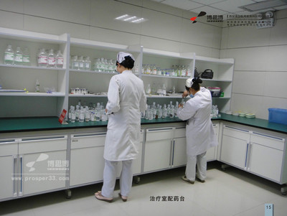
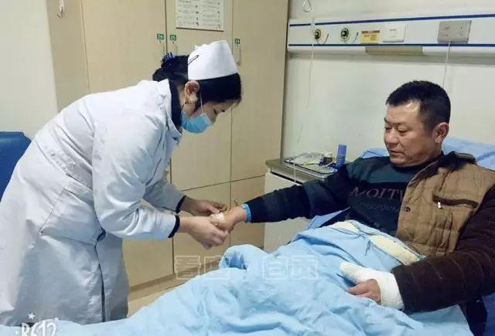
实施
治疗室
病房
郑州澍青医学高等专科学校

Slide 28
实施
治疗室
1. 七步洗手法洗手 戴口罩
2.核对 转抄医嘱
3.检查药液质量
4.倒贴瓶贴
5.去瓶盖 消毒
6.检查打开输液器
7.核对 插插瓶针
8.核对 转移用物
9.整理治疗室 简洗手
郑州澍青医学高等专科学校

Slide 29
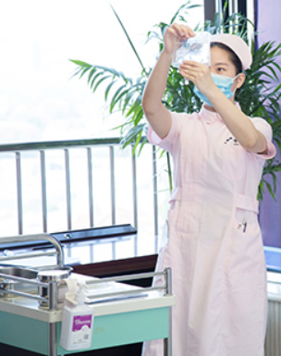
实施
治疗室
检查药液质量：
药液有无过期，瓶盖是否
松动，查看瓶体、瓶底有无裂
痕，再将瓶体倒置，查看溶液
有无浑浊、沉淀、絮状物、变
色等不能使用现象。
（不少于10S）
郑州澍青医学高等专科学校

Slide 30
实施
1. 核对解释、移升输液架
2. 核对药物、挂液体、 初次排气
3.备输液贴、放软枕、扎止血带
4. 两次消毒
5. 核对 二次排气
6. 穿刺
7. “三松、二看、一问” 固定
8. 调节滴速
9. 交待注意事项、安置病人
10.洗手 核对 记录
病房
郑州澍青医学高等专科学校

Slide 31
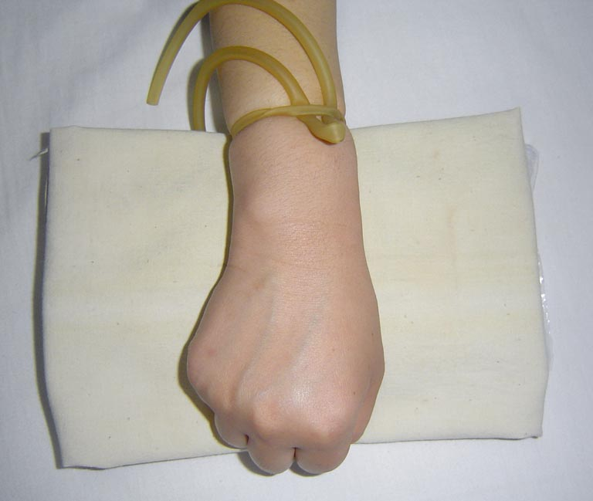
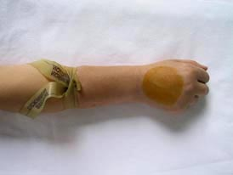
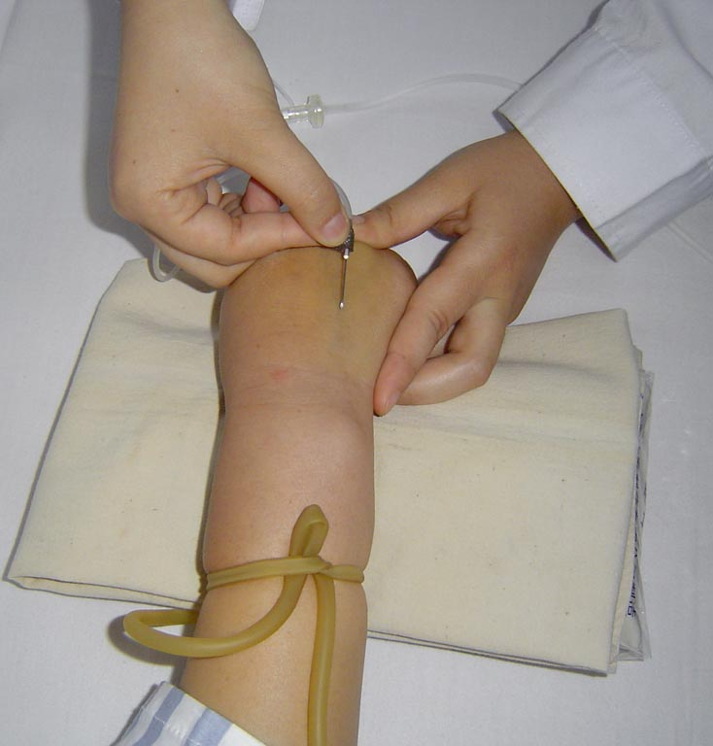
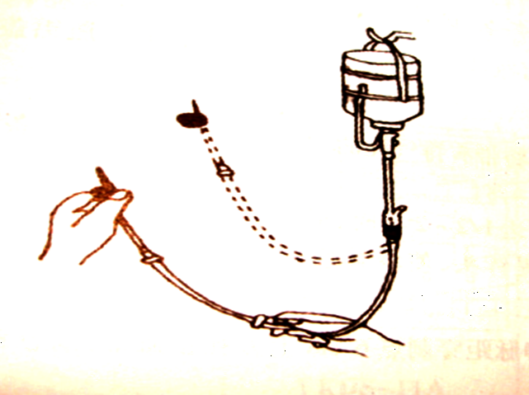
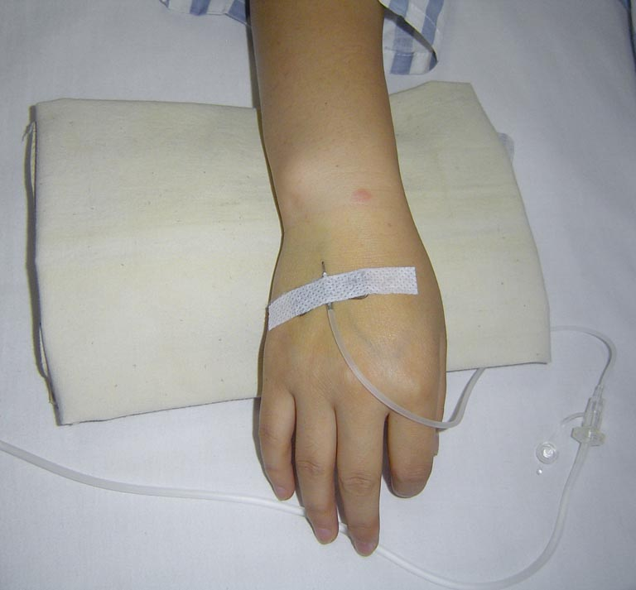
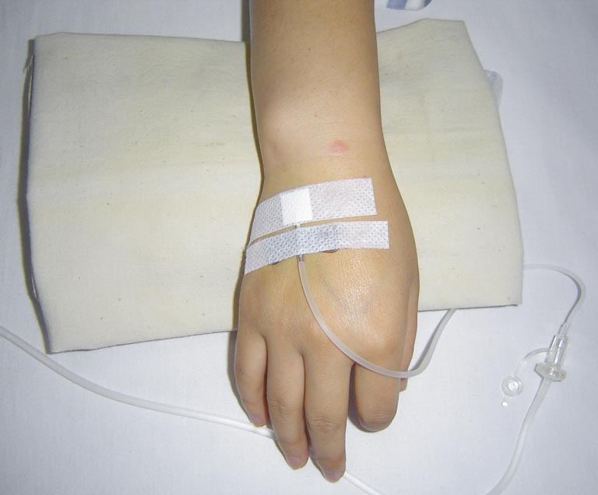
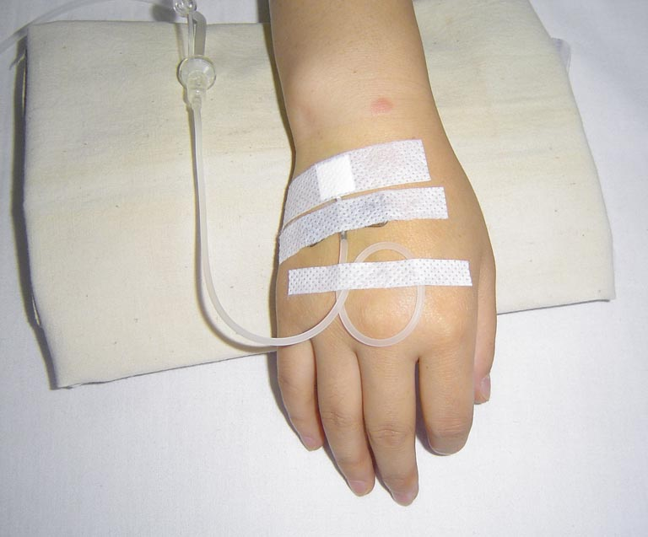
实施
病房
排气方法
要点：茂菲氏管下段无空气
郑州澍青医学高等专科学校

Slide 32
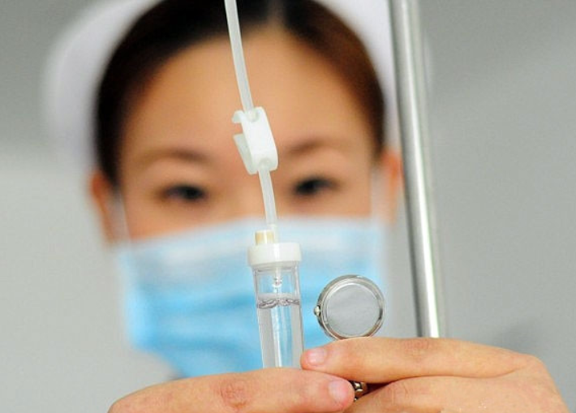
实施
病房
成人——40～60滴/分
儿童——20～40滴/分
滴速调节
年龄
年老体弱、婴幼儿、心肺疾患者—宜慢
休克、脱水严重、心肺肾功能良好——快速
病情
高渗药、钾盐、升压药、降压药—慢滴
利尿剂、脱水剂——快滴
药物
郑州澍青医学高等专科学校

Slide 33
加药
换药
从第一瓶内拔出输液管插瓶针头，揭去第二瓶瓶口贴，插入第二瓶内，确保滴管液面高度合适、输液管中无气泡，输液畅通后，签字记录方可离开病人。
输液过程中，需临时加入少量药物，应先按注射法抽吸药物，常规消毒输液瓶塞后，将药液注入瓶中并摇匀，再按药物性质调节输液速度。
郑州澍青医学高等专科学校

Slide 34
1.严格执行无菌操作及查对制度。
2.注意保护和合理使用静脉，抢救时用大静脉、双通道。
3.严🈲在输液的肢体侧进行抽血化验或测量血压。
4.注意配伍禁忌，现用现配，合理安排输液顺序。
5.加强巡视观察，及时处理输液故障或输液反应。

Slide 35
6.连续输液24小时以上，须每日更换输液器。
7.输液前、更换液体、更换输液器一定要排尽管道及针头内空气。加压输液时要有人看守，输液完毕及时拔针，防止空气栓塞。
8.留置针可保留3-5天，不超过7天。
9.注意保护留置针的肢体。

Slide 36
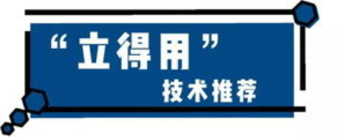
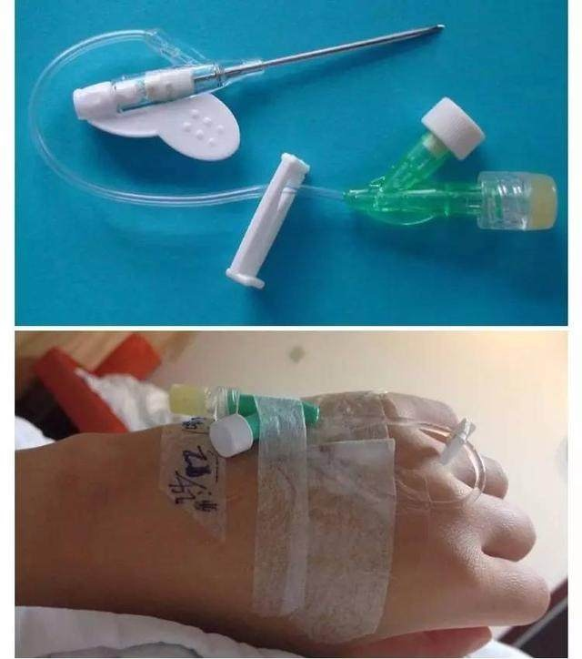
静脉留置针密闭式周围静脉输液法
留置针
静脉留置针的外套管光滑柔软，对血管壁刺激性小，输液时肢体活动不受影响，一般保留3-5天，可有效地减轻病人的痛苦，适用于长期输液，静脉穿刺较困难的病人。
郑州澍青医学高等专科学校

Slide 37
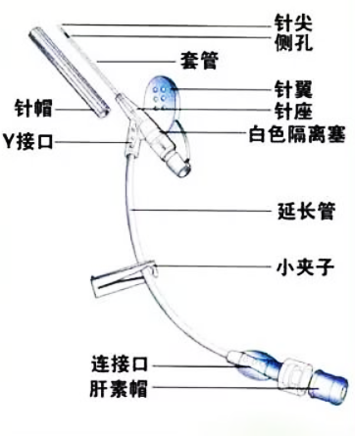
静脉留置针密闭式周围静脉输液法
需长期静脉输液者
年老、衰竭、血管穿刺困难者
减轻痛苦，保护静脉
保持静脉通道通畅，便于抢救和治疗
郑州澍青医学高等专科学校

Slide 38
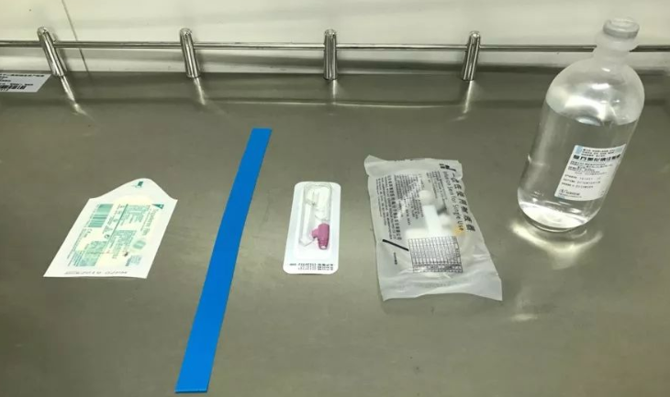
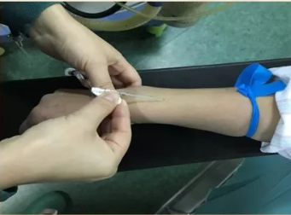
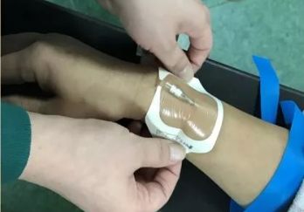
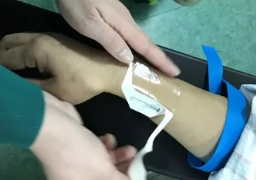
连接排气
消毒皮肤
二次核对
静脉穿刺
固定调速
再次核对
整理记录
封管
再次使用

Slide 39
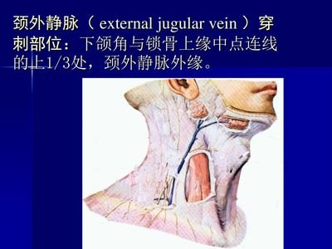
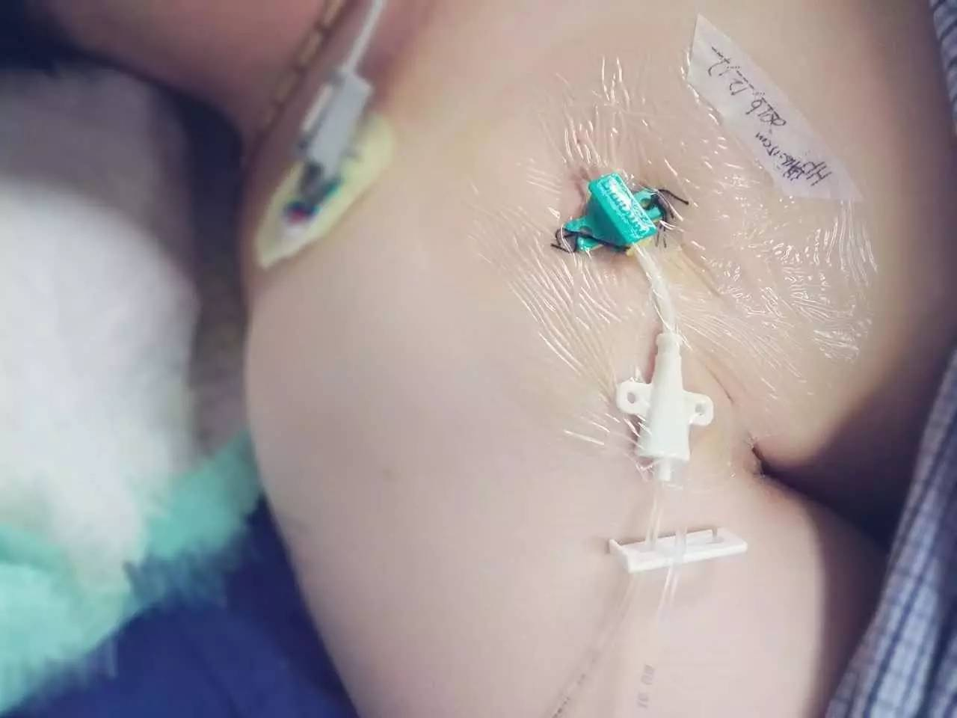
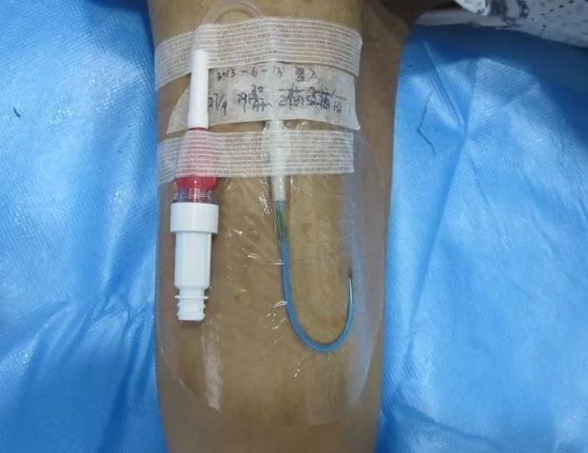
密闭式中心静脉输液法
颈外静脉穿刺置管输液法
PICC输液法
锁骨下静脉穿刺置管输液法
临床多由医生完成
专科护士完成
郑州澍青医学高等专科学校

Slide 40
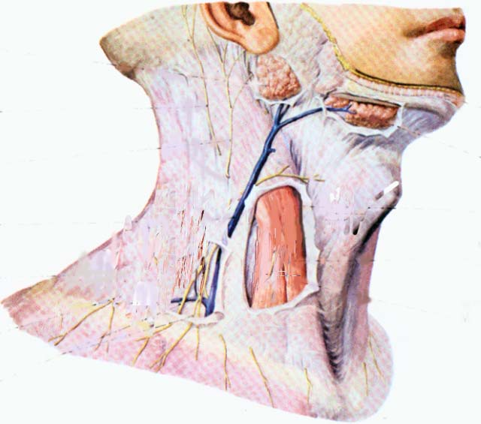
颈外静脉穿刺置管输液法
颈部最大的浅静脉，位于颈外皮下，表浅且易固定，穿刺点为下颌角和锁骨上缘中点连线上1/3处，颈外静脉外缘。
郑州澍青医学高等专科学校

Slide 41
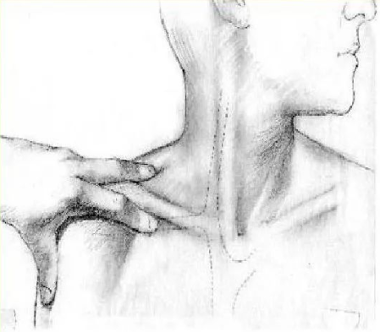
锁骨下静脉穿刺置管输液法
位于锁骨后下方，静脉较粗大，常处于充盈状态，较易穿刺。穿刺点为胸锁乳突肌外侧缘与锁骨上缘所形成的夹角平分线上，距顶点0.5~1cm处。
郑州澍青医学高等专科学校

Slide 42
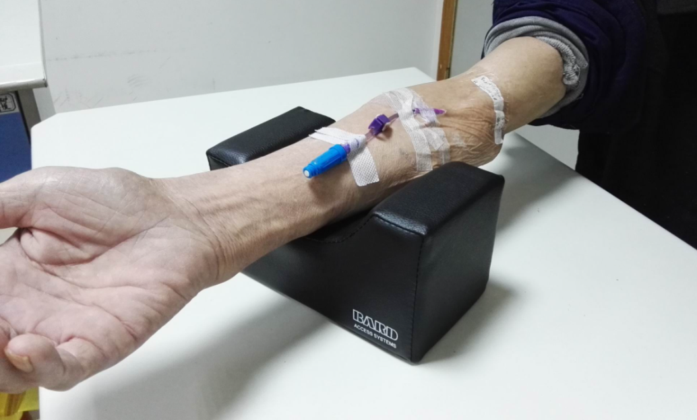
经外周中心静脉置管输液法(PICC)
通过周围静脉穿刺置管，并将导管末端置于上腔静脉中下1/3或锁骨下静脉进行输液的方法。
此方法适应症广、创伤小、操作简单、保留时间长、并发症少，常用于中、长期的静脉输液或化疗用药等。
一般在血管内保留7天～1年。
郑州澍青医学高等专科学校

Slide 43
经外周中心静脉置管输液法(PICC)
需补充静脉营养液等高渗溶液的病人
需输入化疗药物等高浓度或刺激性溶液的病人
需中长期静脉输液治疗的病人
外周静脉条件差且需用药的病人
郑州澍青医学高等专科学校

Slide 44
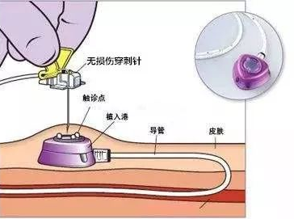
静脉输液港技术
VPA是供穿刺的注射座和静脉导管两部分组成
利用手术的方法将导管末端经皮下穿刺置于人体的上腔静脉，剩余导管和输液港底座埋藏在皮下组织。
将无损伤针从皮下穿刺到注射座的输液槽，即可进行输注。
郑州澍青医学高等专科学校

Slide 45
输液速度与时间的计算
点滴系数（15滴/毫升）×输液量(ml)
每分钟滴数 =
输液时间（min)
点滴系数(15滴/毫升)×输入量(ml)
输液时间 =
每分钟滴速×60（min)
点滴系数：每毫升溶液的滴数。
点滴系数常有10、15、20、50四种。
郑州澍青医学高等专科学校

Slide 46
20%甘露醇250ml，输液器点滴系数为 15滴/ml要求30分钟输完，应如何调节滴速？
郑州澍青医学高等专科学校

Slide 47
液体1500ml，滴速50 d /min ，输液器点滴系数为10d/ml ，需要多少时间输完？
郑州澍青医学高等专科学校

Slide 48
常见输液故障及排除法——溶液不滴
针头滑出血管外
表现：回抽无回血，局部肿胀、疼痛
处理方法：将针头拔出，更换针头后重新选择血管穿刺
针头斜面紧贴血管壁
表现：回抽有回血，但溶液滴入不畅或溶液不滴
处理方法：调整针头位置或适当变换肢体位置，至点滴通畅。
郑州澍青医学高等专科学校

Slide 49
常见输液故障及排除法——溶液不滴
针头阻塞
表现：回抽无回血，溶液不滴，挤压靠近针头处的输液管，感觉有阻力，且松手无回血，表示针头阻塞。
处理方法：将针头拔出，更换针头后重新选择血管穿刺。
郑州澍青医学高等专科学校

Slide 50
常见输液故障及排除法——溶液不滴
压力过低
表现：滴速缓慢或溶液不滴
处理方法：适当抬高输液瓶位置或放低病人肢体位置。
静脉痉挛
表现：溶液滴入不畅，但有回血抽出。
处理方法：穿刺局部热敷，缓解静脉痉挛。
郑州澍青医学高等专科学校

Slide 51
常见输液故障及排除法——茂菲滴管内液面过高
郑州澍青医学高等专科学校

Slide 52
常见输液故障及排除法——茂菲滴管内液面过低
处理方法：挤捏滴管，迫使液体流至滴管内，升至所需高度停止。
郑州澍青医学高等专科学校

Slide 53
常见输液故障及排除法——茂菲滴管内液面自行下降
表现：茂菲滴管内液面自行下降
处理方法：检查滴管上端输液管和滴管的衔接处是否紧密，有无漏气或裂痕，必要时更换输液器。
郑州澍青医学高等专科学校

Slide 54
常见输液反应及防护——发热反应
原 因
输入致热物质所引起。
用物灭菌不彻底、药液制品不纯、未能严格执行无菌操作。
临床表现
输液数分钟至1h内发生。
发冷、寒战、发热。轻者38℃，停止输液自行恢复；重者寒战→高热，体温40℃以上，伴头痛、脉速、恶心、呕吐等全身症状。
郑州澍青医学高等专科学校

Slide 55
常见输液反应及防护——发热反应
预防措施
输液前认真检查药液质量、有效期、输液器包装及灭菌日期，严格执行无菌操作。
护理措施
轻者可减慢滴速或停止输液，通知医生，注意观察体温变化。
重者立即停止输液，保留剩余溶液和输液器进行检测，查找原因。
对症处理：寒战时给予保暖，高热病人给予物理降温。密切观察生命体征，遵医嘱给予抗过敏药物或激素治疗。
郑州澍青医学高等专科学校

Slide 56
常见输液反应及防护——急性肺水肿
原 因
输液速度过快，循环血量急剧增加，心脏负荷过重。
病人心肺功能不良。（多见急性左心功能不全者）
临床表现
输液过程中病人突然出现呼吸困难、气促、咳嗽、粉红色泡沫样痰，严重时痰液从口、鼻涌出，双肺湿罗音，心率快，心律不齐。
郑州澍青医学高等专科学校

Slide 57
常见输液反应及防护——急性肺水肿
预防措施
严格控制输液速度与输液量，特别是年老体弱、儿童、心肺功能不良的病人。
护理措施
立即停止输液并通知医生，进行紧急处理。
病情允许时，使病人端坐，两腿下垂，以减少下肢静脉回流，减轻心脏负担。
郑州澍青医学高等专科学校

Slide 58
常见输液反应及防护——急性肺水肿
护理措施
给予高流量氧气吸入（一般氧流量为6～8L/分钟），湿化瓶内加入20％～30％的乙醇,降低肺泡内泡沫的表面张力，使泡沫破裂消散，改善肺部气体交换。
遵医嘱给予镇静、平喘、强心、利尿和扩血管药物。
必要时进行四肢轮流结扎。每隔5-10分钟轮流放松一侧肢体，症状缓解后，逐步解除止血带。
心理护理。
郑州澍青医学高等专科学校

Slide 59
常见输液反应及防护——静脉炎
原 因
长期输入高浓度、刺激性较强的药液，或静脉内放置刺激性大的留置管或留置管放置时间过长，引起局部静脉壁发生化学性炎症。
感染性静脉炎，可因输液过程中未严格执行无菌操作所致。
临床表现
输液部位沿静脉走向出现条索状红线，局部组织红、肿、热、痛，时而伴有畏寒、发热等。
郑州澍青医学高等专科学校

Slide 60
常见输液反应及防护——静脉炎
预防措施
严格执行无菌操作技术。
对血管壁刺激性大的药物可充分稀释后再使用。
滴注药液时要确保针头在血管内。
长期输液患者应经常更换注射部位。
静脉内置管应选择无刺激性或刺激性小的导管，且留置不宜过久。
郑州澍青医学高等专科学校

Slide 61
常见输液反应及防护——静脉炎
护理措施
停止该部位静脉输液，患肢抬高并制动。
局部用95%乙醇或50%硫酸镁进行湿热敷。20min/次，2次/d。
超短波理疗
中药治疗
如合并感染，遵医嘱给予抗生素治疗。
郑州澍青医学高等专科学校

Slide 62
常见输液反应及防护——空气栓塞
原 因
输液前，管内空气未排尽，或输液管连接不紧密、输液管漏气。
加压输液、输血时无人守护；液体输完未及时更换药液或拔针，导致空气进入静脉。
中心静脉置管，拔出较粗的、靠近胸腔的深静脉导管后，穿刺点封闭不严密。
郑州澍青医学高等专科学校

Slide 63
常见输液反应及防护——空气栓塞
临床表现
病人感到胸部异常不适或胸骨后疼痛，随即出现呼吸困难或发绀，伴有濒死感。
听诊心前区可闻及持续、响亮“水泡声”。
心电图呈现心肌缺血和急性肺源性心脏病的改变。
郑州澍青医学高等专科学校

Slide 64
常见输液反应及防护——空气栓塞
预防措施
输液前认真检查输液器质量，排尽输液管内空气。
输液中加强巡视，发现故障及时处理，及时更换液体或拔针。
深静脉导管拔除时，严密封闭穿刺点。
加压输液时要专人在床旁守护。
郑州澍青医学高等专科学校

Slide 65
常见输液反应及防护——空气栓塞
护理措施
协助病人取左侧卧位和头低足高卧位。
高流量氧气吸入。
如果病人安置中心静脉导管，可从导管直接抽出空气。(最便捷）
密切观察病人病情变化，对症处理。
郑州澍青医学高等专科学校

Slide 66
常见输液反应及防护——液体外渗
原 因
穿刺时，刺破血管或输液过程中针头滑出血管外，使液体进入血管外组织引起。
临床表现
局部组织肿胀、苍白、疼痛，输液不畅，如药物有刺激性或毒性，
可引起严重的组织坏死。
郑州澍青医学高等专科学校

Slide 67
常见输液反应及防护——液体外渗
预防措施
妥善固定针头，避免移动；减少输液肢体的活动。
经常检查输液管是否通畅，特别是加药之前。
护理措施
应立即停止输液，更换肢体和肢体重新穿刺。
抬高患肢，可局部热敷20分钟，减轻疼痛和水肿。
郑州澍青医学高等专科学校

Slide 68
输液微粒污染
输液微粒
输入液体中的非代谢性、非溶性、肉眼不易观察到的微小颗粒杂质。
输液微粒污染
在输液过程中，将输液微粒带入人体，对人体造成严重危害的过程。
郑州澍青医学高等专科学校

Slide 69
输液微粒污染——来源
生产制作工艺不完善。
溶液瓶、橡胶塞不洁净，液体存放时间过长。
输液器及加药用的注射器不洁净。
输液环境不洁净，切割安瓿，开瓶塞、加药时反复穿刺橡胶塞导致橡胶塞撕裂等。
郑州澍青医学高等专科学校

Slide 70
输液微粒污染——危害
阻塞血管→局部供血不足
形成血栓→血管栓塞和静脉炎
形成肺内肉芽肿→影响肺功能
引起血小板减少症和过敏反应
刺激组织而产生炎症或形成肿块
最容易被微粒损害的部位肺、脑、肝及肾脏等
郑州澍青医学高等专科学校

Slide 71
输液微粒污染——预防措施
一、制剂生产方面
二、输液操作方面
采用密闭式一次性医用输液器
输液前认真检查液体的质量
净化治疗室空气
严格执行无菌技术操作，药液应现用现配。
正确抽吸药液，正确配药。
郑州澍青医学高等专科学校

